Slide 1
公司logo
（开机自检）

Slide 2
登录界面
用户名
密码
登录
用户类型：管理员、普通用户2种账户

Slide 3
主界面
姓名
住院号
百分比形式 精度1%
病人信息显示 | 报警信息栏 |  |  |  |  |  | 电量显示
BFI折线图 |  |  |  |  | BFI数值
血流指数折线图 |  |  |  |  | 血流指数数值
主界面 | 病人信息设置 | 设置 | 报警静音 | 启动/停止 | 报警记录 | 数据导出 | 日期 时间
数值超限时
红灯闪烁
数值超限时
红灯闪烁
在任何界面点击
返回主界面
点击 将警报静音 再次点击恢复
点击后利用U盘（usb）
导出数据

Slide 4
设置1
设置 （有报警覆盖） |  |  |  |  |  | 电量显示
亮度调节
时间调节
音量调节
静音时长
网络设置
版本号信息
主界面 |  |  | 向前翻页 | 向后翻页 |  | 返回

Slide 5
设置2
设置 （有报警覆盖） |  |  |  |  |  | 电量显示
用户管理（非管理员账号登陆不可用）
主界面 |  |  | 向前翻页 | 向后翻页 |  | 返回

Slide 6
用户管理
用户管理 （有报警覆盖） |  |  |  |  |  | 电量显示
添加用户
删除用户
修改密码
主界面 |  |  |  |  |  | 返回

Slide 7
删除用户
删除用户 （有报警覆盖） |  |  |  |  |  |  | 电量显示
选择 |  |  |  | 账号
 |  |  |  | zhangsan
 |  |  |  | lisi
 |  |  |  | wangwu
主界面 |  |  | 向前翻页 |  | 向后翻页 | 删除 | 返回
二次确认弹窗

Slide 8
添加用户
添加用户 （有报警覆盖） |  |  |  |  |  | 电量显示
账号
密码
密码确认
主界面 |  |  |  |  | 确认 | 返回
二次确认弹窗

Slide 9
修改密码
修改密码 （有报警覆盖） |  |  |  |  |  | 电量显示
账号
新密码
新密码确认
主界面 |  |  |  |  | 确认 | 返回
二次确认弹窗

Slide 10
报警记录
报警记录 （有报警覆盖） |  |  |  |  |  |  |  |  | 电量显示
序号 |  | 报警种类 |  | 报警原因 |  | 报警时间
1 |  | 高优先级 |  | 数值超限
2 |  | 低优先级 |  | 电池电量低
主界面 |  |  |  |  | 向前翻页 |  | 向后翻页 |  | 返回

Slide 11
病人信息设置
病人信息设置 （有报警覆盖） |  |  |  |  |  |  | 电量显示
姓名（输入） |  |  |  | 住院号（输入）
性别（选择 男/女） |  |  |  | 年龄（输入）
身高（输入） |  |  |  | 体重（输入）
证件号（输入）
主界面 |  |  |  |  |  | 确认 | 返回

Slide 12
亮度调节
亮度设置 （有报警覆盖） |  |  |  |  |  | 电量显示
滚动条调节（10~100）
主界面 |  |  |  |  | 确认 | 返回

Slide 13
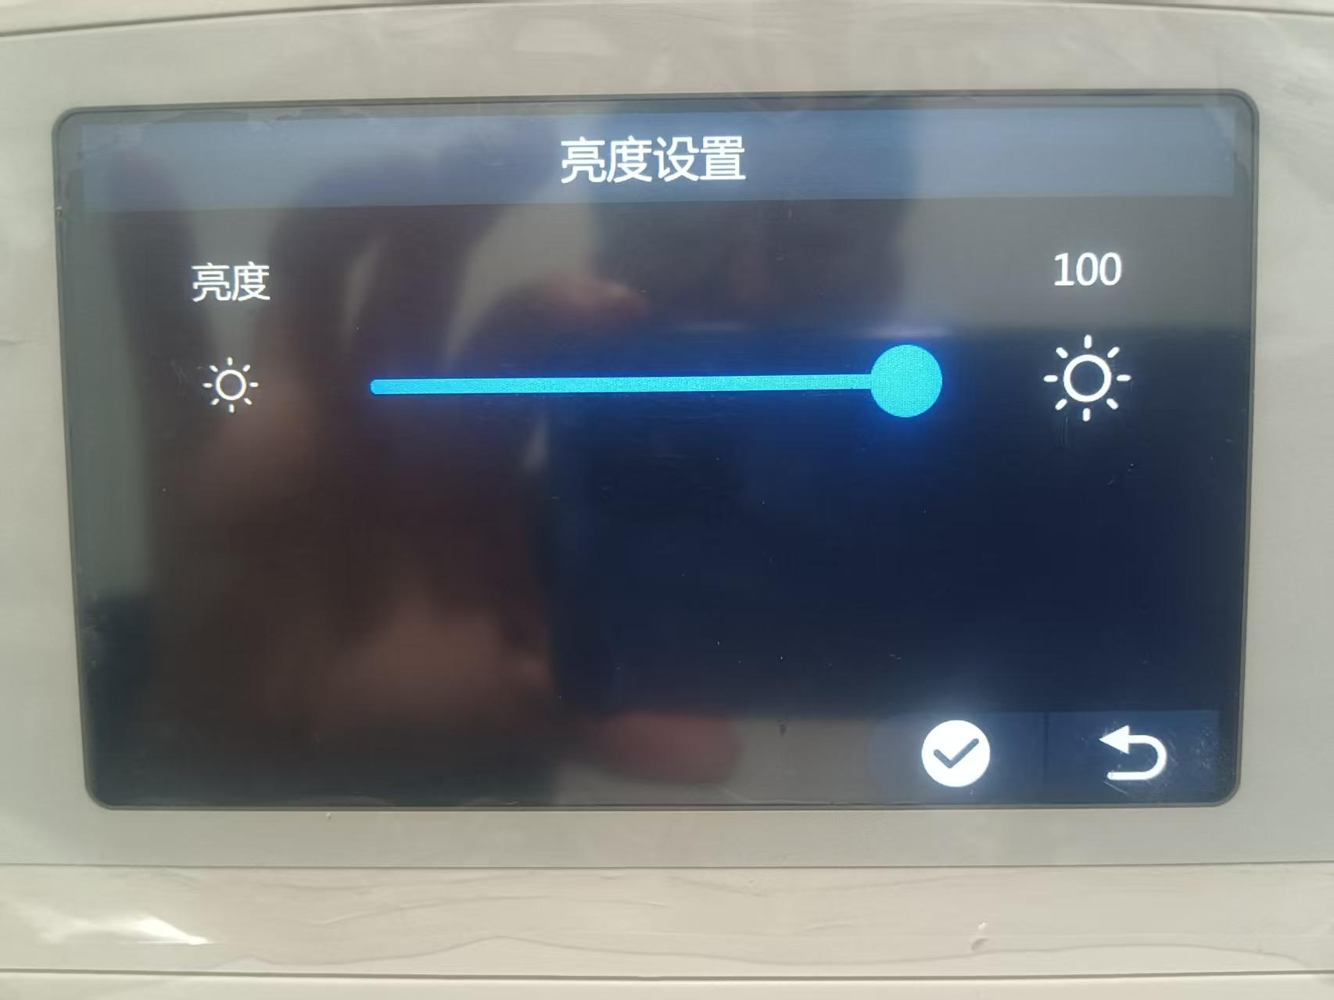

Slide 14
时间调节
时间设置 （有报警覆盖） |  |  |  |  |  | 电量显示
年 月 日 时 分 秒
主界面 |  |  |  |  | 确认 | 返回

Slide 15
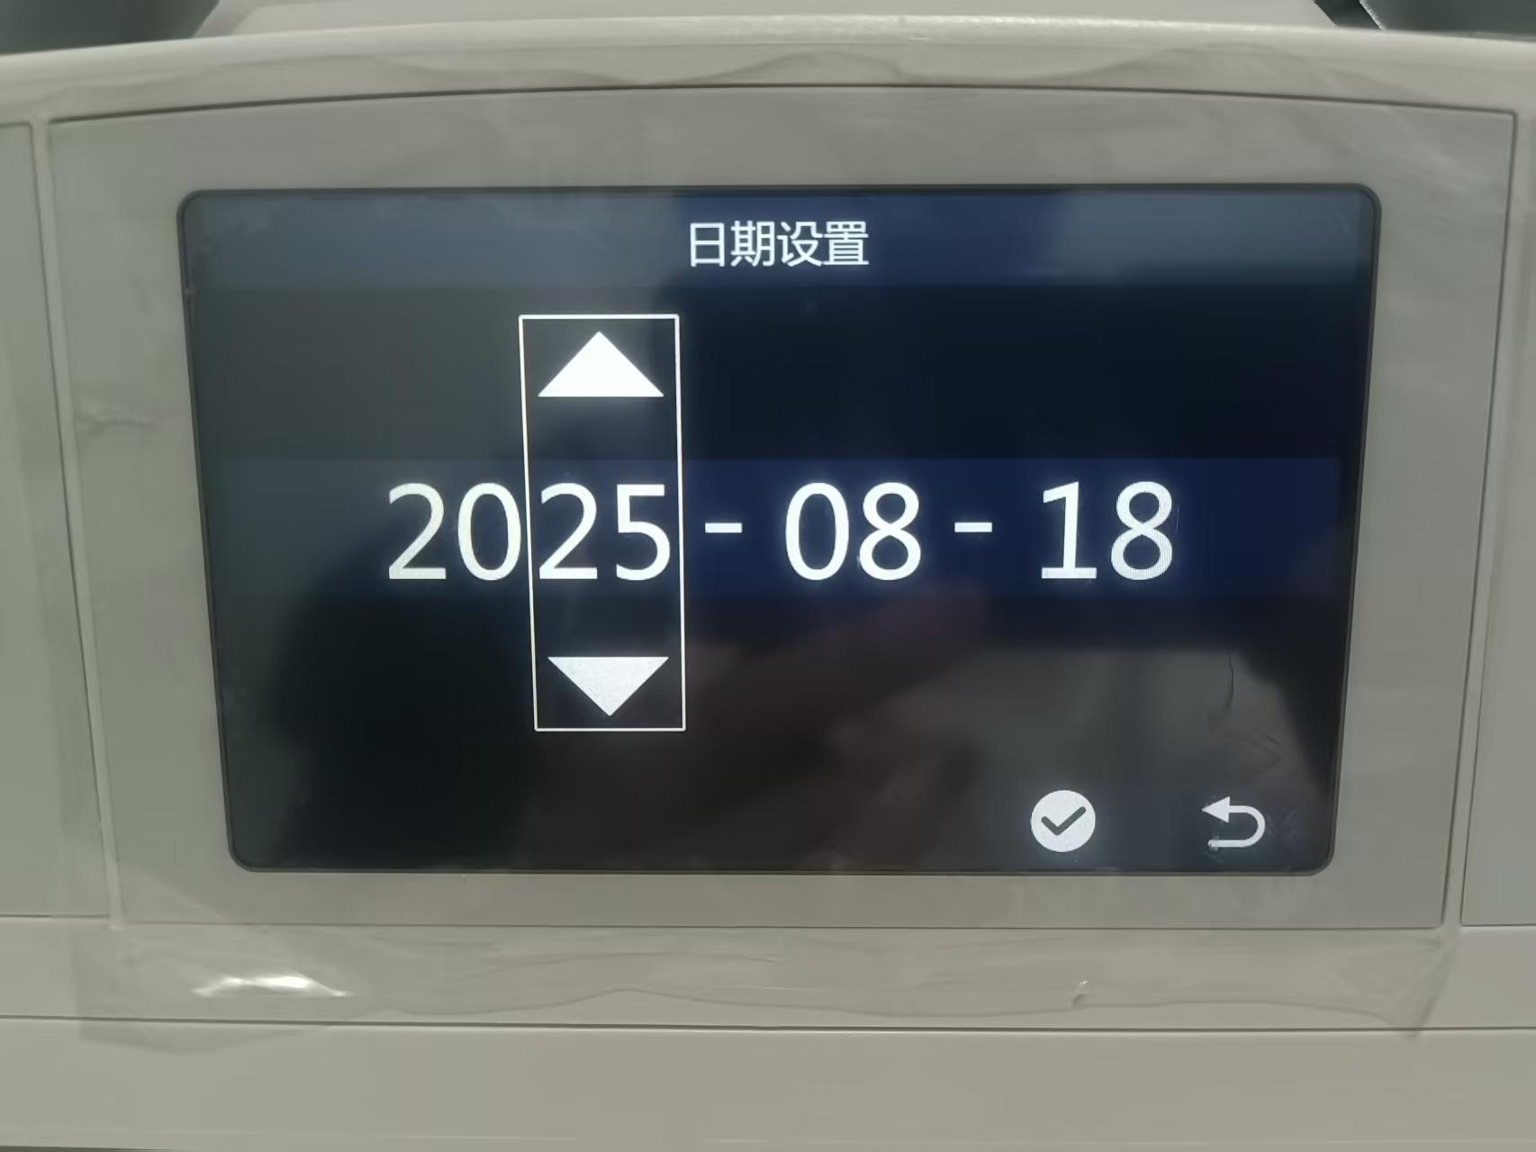

Slide 16
音量调节
音量设置 （有报警覆盖） |  |  |  |  |  | 电量显示
滚动条调节（10~100）10档调节
主界面 |  |  |  |  | 确认 | 返回

Slide 17
静音时长
如果在静音期间检测到新的异常情况，报警系统会立即恢复报警功能
静音时长 （有报警覆盖） |  |  |  |  |  | 电量显示
滚动条调节（1~10）min
主界面 |  |  |  |  | 确认 | 返回

Slide 18
网络设置
网络 （有报警覆盖） |  |  |  |  |  | 电量显示
自动获取/设置固定IP（切换）
IPV4地址（选择设置固定IP时可设置）
网络掩码（选择设置固定IP时可设置）
IPV4网关（选择设置固定IP时可设置）
主界面 |  |  |  |  | 确认 | 返回

Slide 19
版本号信息
版本号 （有报警覆盖） |  |  |  |  |  | 电量显示
软件名称
设备序列号
发布版本号
完整版本号
主界面 |  |  |  |  |  | 返回

Slide 20
报警声光表达
报警级别 | 听觉信号 | 视觉信号
高优先级 | 10个脉冲群@500hz，每3秒重复一次 | 红灯闪，闪烁周期为 500ms | 显示报警原因，红底白字
中优先级 | 3个脉冲群@500hz，每3秒重复一次 | 黄灯闪，，闪烁周期为 500ms | 显示报警原因，黄底白字
低优先级 | 2个脉冲群@500hz，每18秒重复一次 | 黄灯常亮 | 显示报警原因，黄底白字
主界面

Slide 21
报警类型
报警类型 | 报警原因
低优先级 | 电池电量<40%
高优先级 | 电池电量<20%
高优先级 | 电池电量空
高优先级 | BFI数值超限
主界面

